Slide 1

ТАНЦЫ НАРОДОВ МИРА

Slide 2
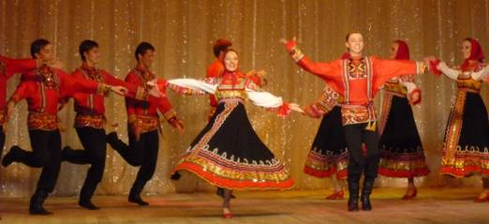
РУССКИЙ ПЛЯС

Slide 3
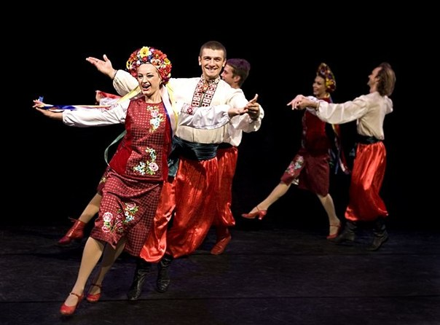
ТРЕПАК

Slide 4
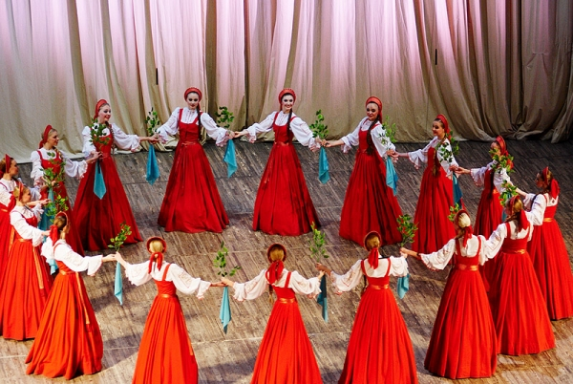
ХОРОВОД

Slide 5
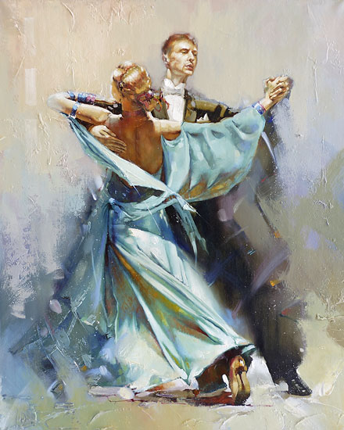
ВАЛЬС

Slide 6
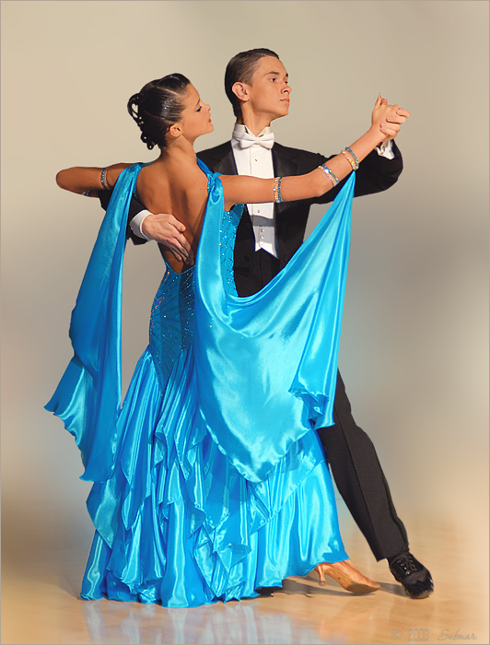

Slide 7
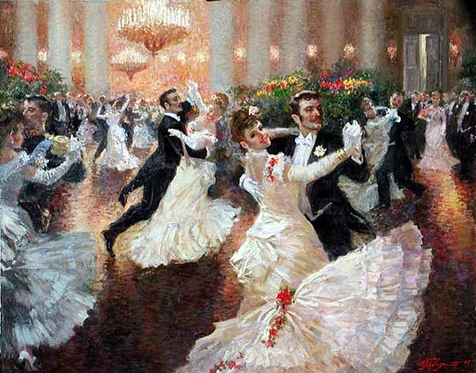

Slide 8
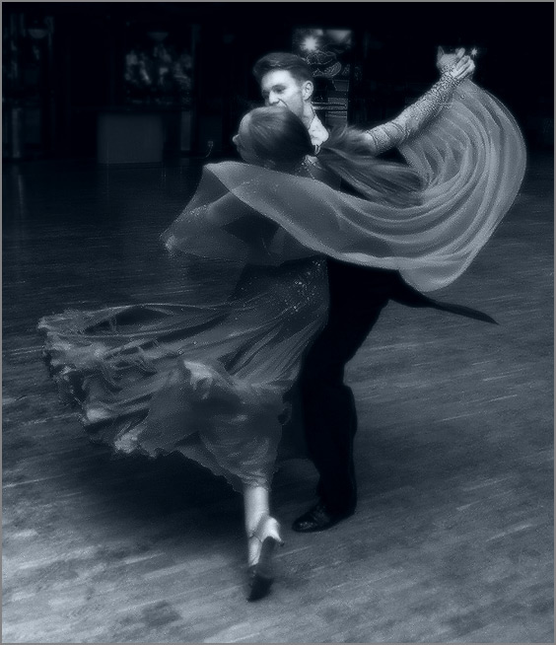

Slide 9
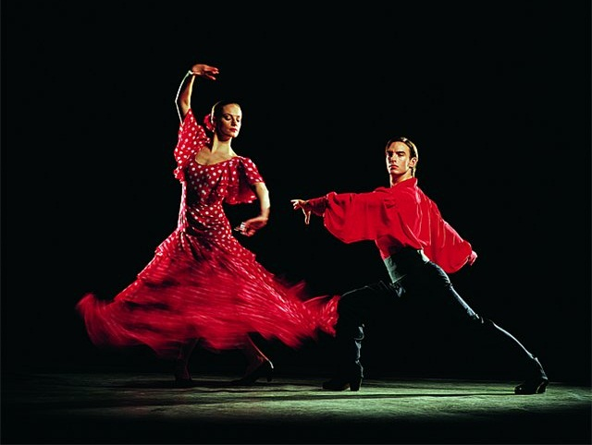
ИСПАНСКОЕ ФЛАМЕНКО

Slide 10
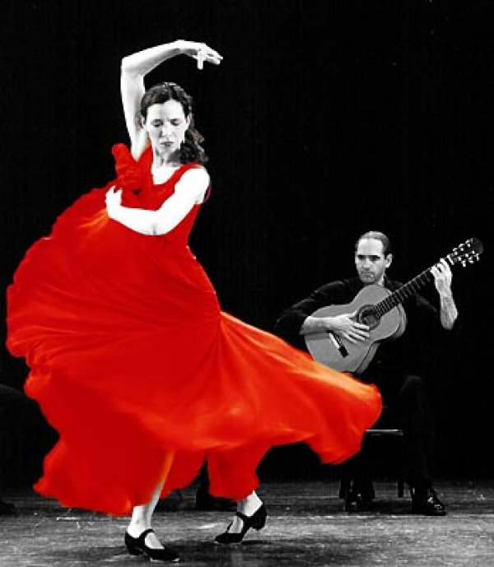
ФЛАМЕНКО

Slide 11
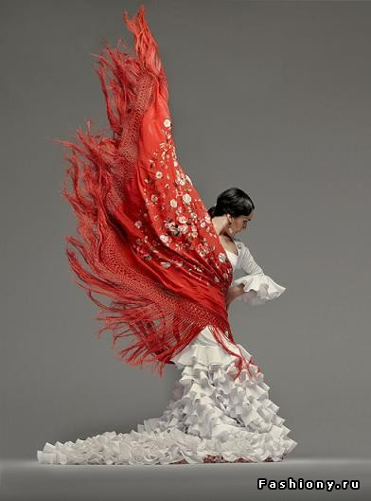

Slide 12
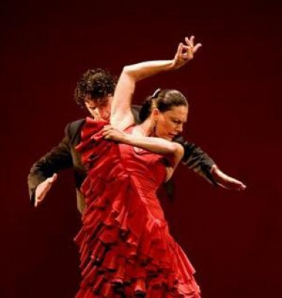

Slide 13
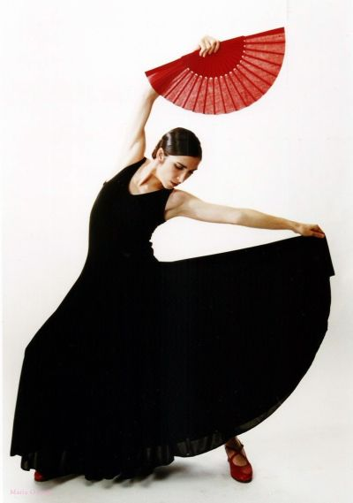

Slide 14
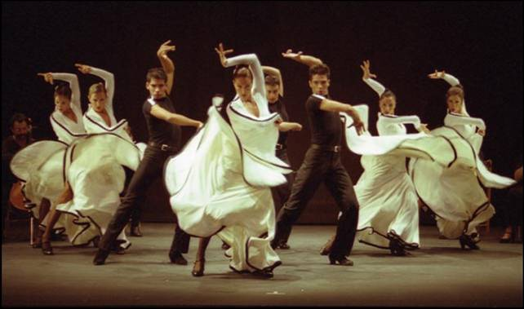

Slide 15
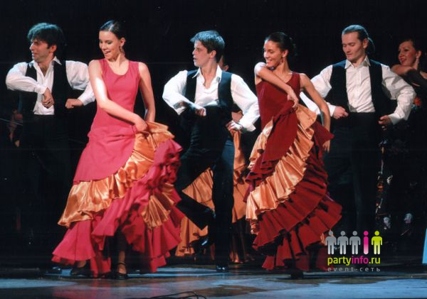

Slide 16
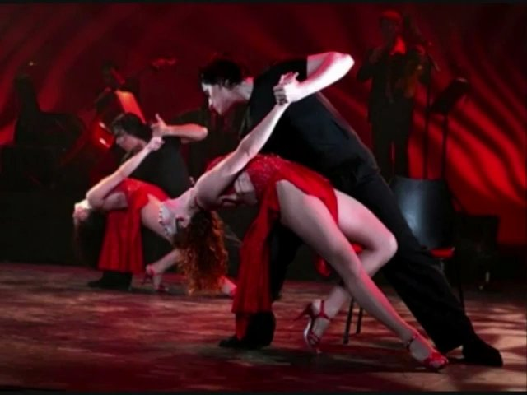
АРГЕНТИНСКОЕ ТАНГО

Slide 17
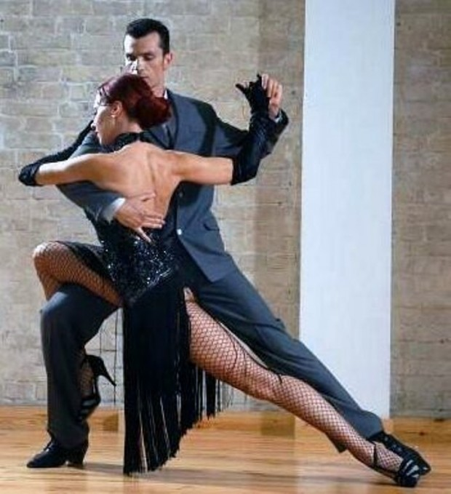
ТАНГО

Slide 18
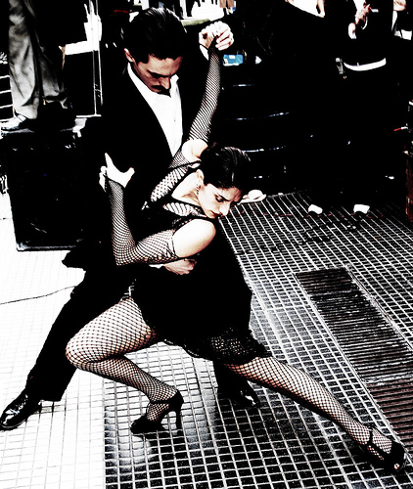

Slide 19
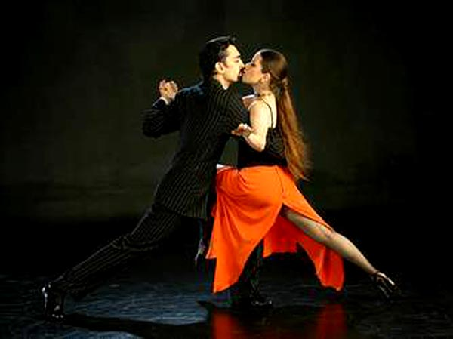

Slide 20
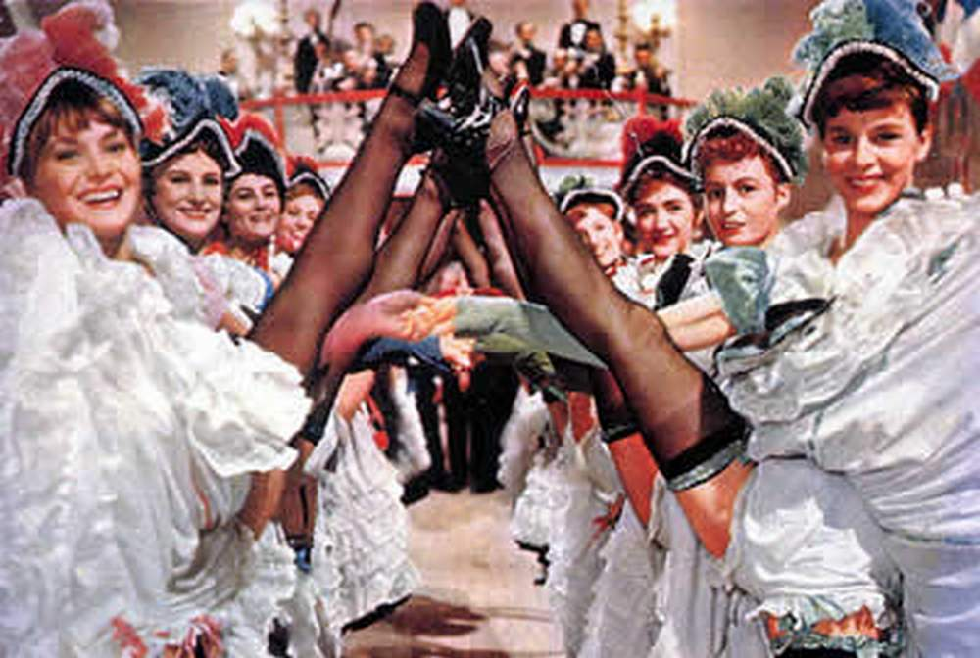
КАНКАН

Slide 21
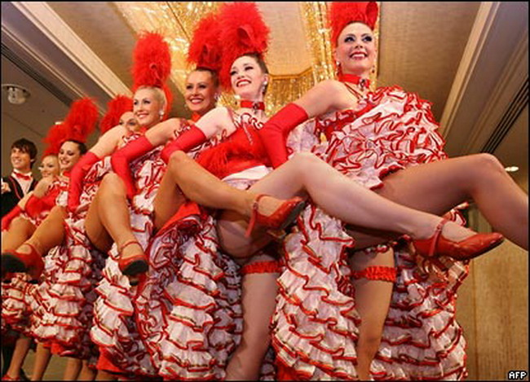

Slide 22
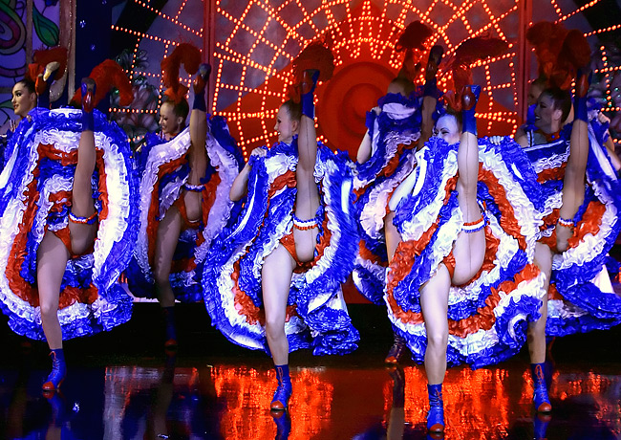

Slide 23
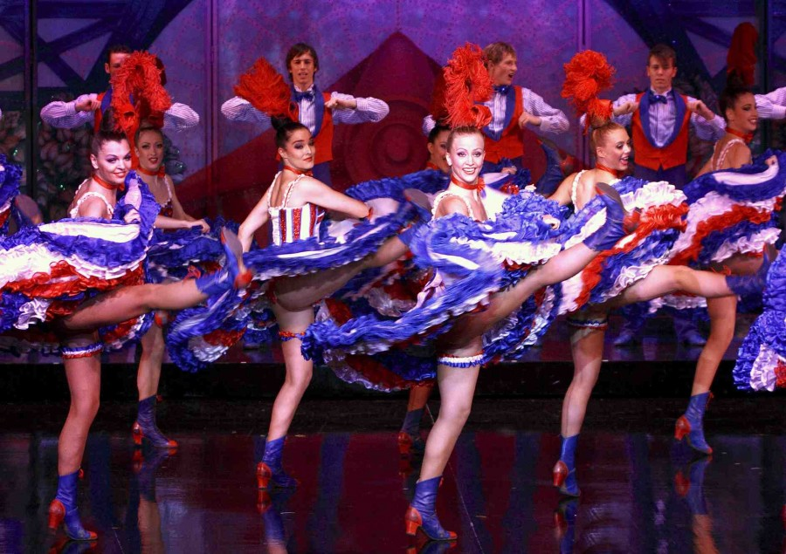

Slide 24
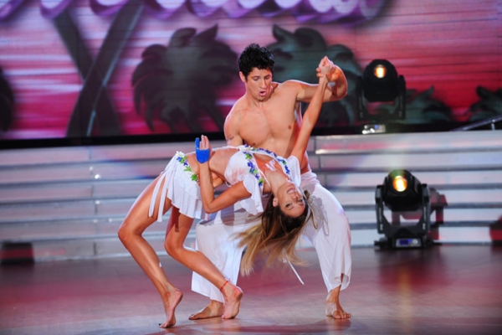
ЛАМБАДА

Slide 25
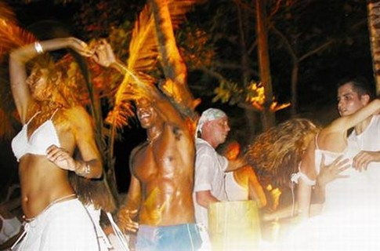

Slide 26
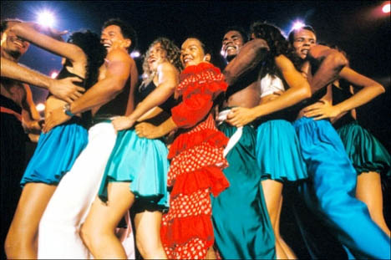

Slide 27
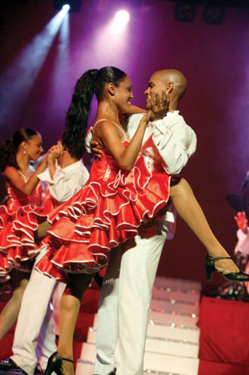
САЛЬСА

Slide 28
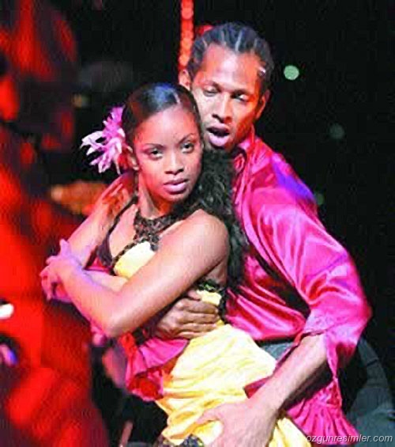

Slide 29
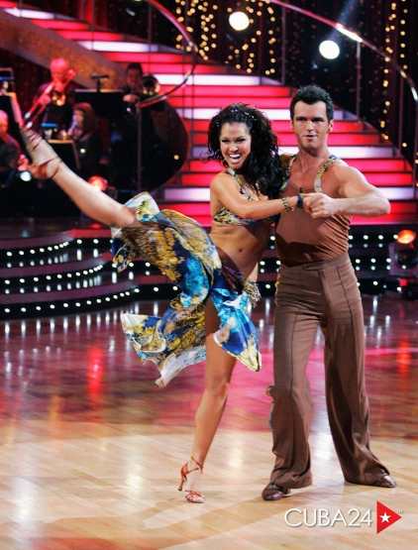

Slide 30
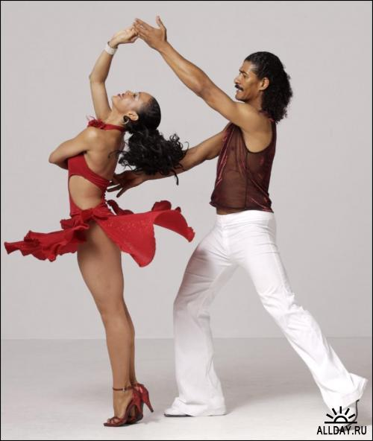

Slide 31
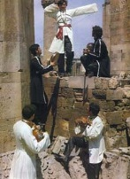
АЗЕРБАЙДЖАНСКИЙ ТАНЕЦ

Slide 32
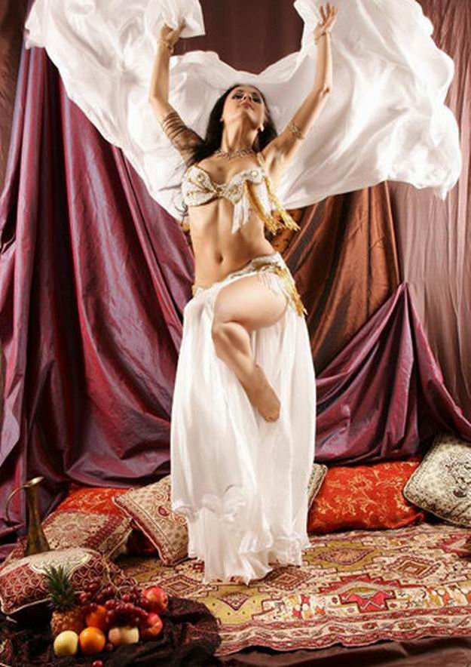
ВОСТОЧНЫЙ ТАНЕЦ

Slide 33
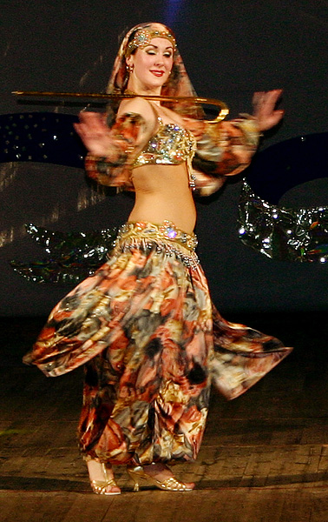
ВОСТОЧНЫЙ ТАНЕЦ С ПАЛКОЙ

Slide 34
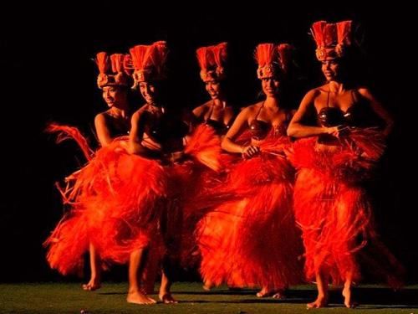
ГАВАЙСКИЙ РИТУАЛЬНЫЙ ТАНЕЦ ХУЛА

Slide 35
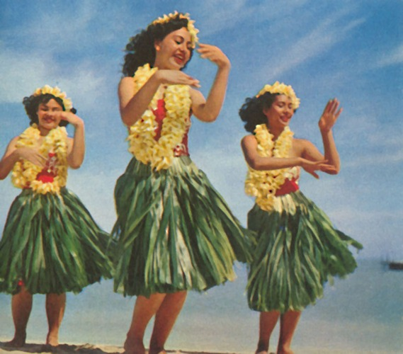
ХУЛА

Slide 36
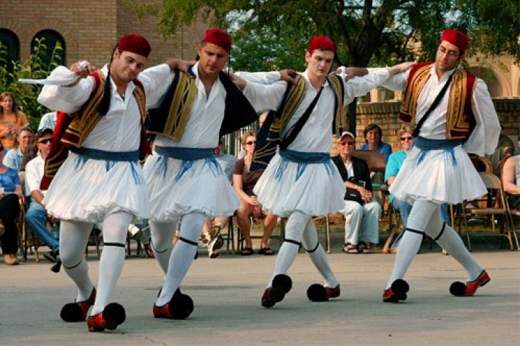
ГРЕЧЕСКИЙ ТАНЕЦ СИРТОС

Slide 37
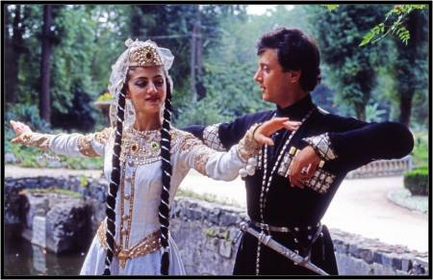
ГРУЗИНСКИЙ ТАНЕЦ

Slide 38
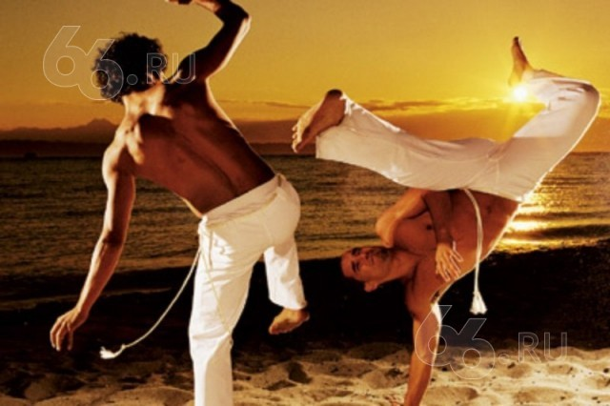
КАПОЭЙРА

Slide 39
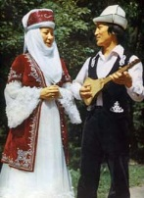
КИРГИЗСКОЕ ПЕНИЕ

Slide 40
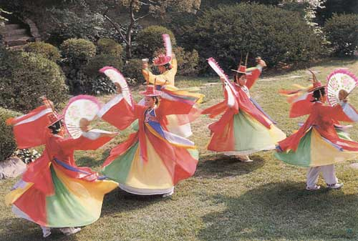
КИТАЙСКИЙ ТАНЕЦ С ВЕЕРОМ

Slide 41
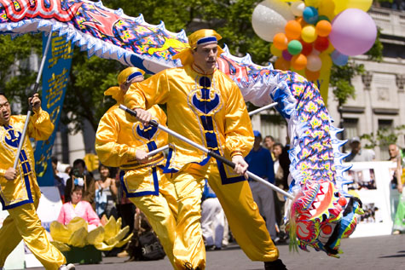
КИТАЙСКИЙ ТАНЕЦ С ДРАКОНОМ

Slide 42
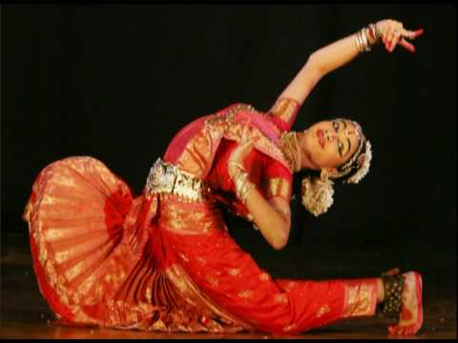
КЛАССИЧЕСКИЙ ИНДИЙСКИЙ ТАНЕЦ БХАРАТ-НАТЬЯМ

Slide 43
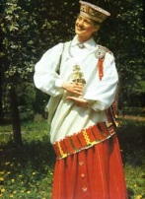
ЛАТВИЙСКИЙ ТАНЕЦ

Slide 44
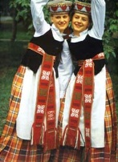
ЛИТОВСКИЙ ТАНЕЦ

Slide 45
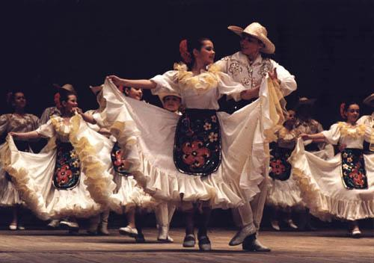
МЕКСИКАНСКИЙ ТАНЕЦ АВАЛЮЛЬКО

Slide 46
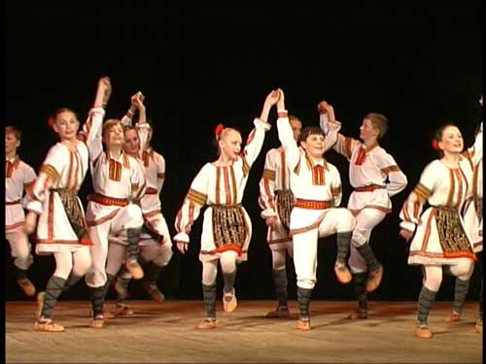
МОЛДАВСКИЙ ТАНЕЦ

Slide 47
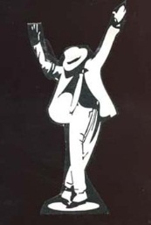
НЕГРИТЯНСКАЯ ЧЕЧЕТКА

Slide 48
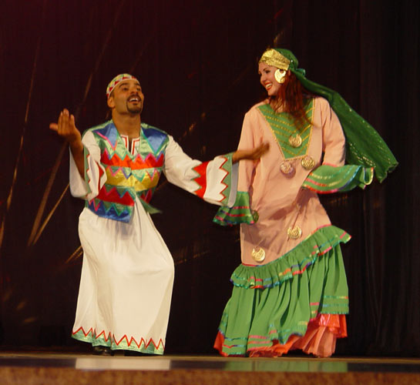
НУБИЙСКИЙ ТАНЕЦ

Slide 49
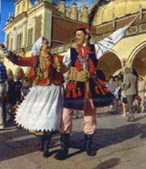
ПОЛЬСКИЙ ТАНЕЦ

Slide 50
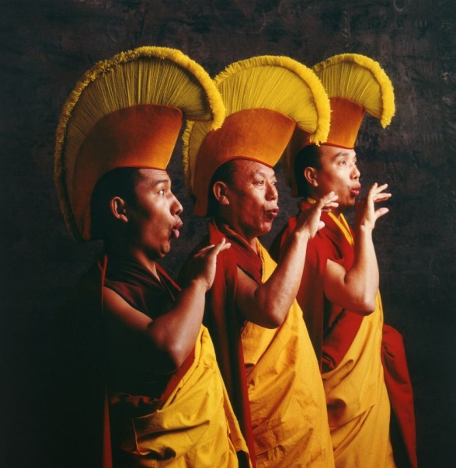
РИТУАЛЬНЫЙ ТАНЕЦ ТИБЕТСКИХ МОНАХОВ

Slide 51
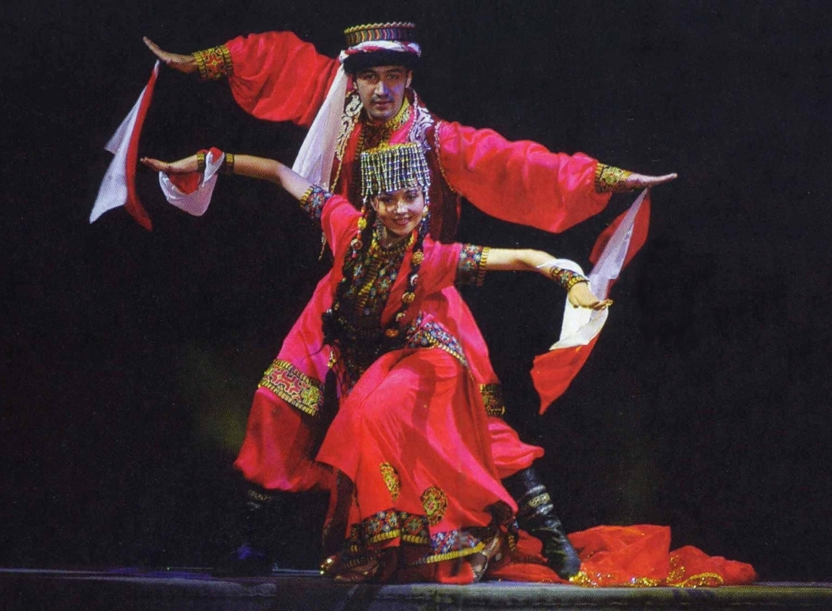
ТАДЖИКСКИЙ ТАНЕЦ

Slide 52

ТАНЕЦ ДЖИГИТОВ

Slide 53

ТАНЕЦ НА ЯМАЙКЕ

Slide 54

УЗБЕКСКИЙ ТАНЕЦ

Slide 55

ЯПОНСКИЙ ТАНЕЦ

Slide 56

ЦЫГАНСКИЙ ТАНЕЦ

Slide 57

УКРАИНСКИЙ ТАНЕЦ

Slide 58

ТАНЕЦ НА ОГНЕ

Slide 59

ТАНЕЦ НА ВОЛНЕ

